Slide 1
Zou u zo vriendelijk willen zijn om bij
uw zoon/dochter te gaan zitten
Voorlichting profielkeuze leerjaar 2 GM

Slide 2
Programma voor vanavond
Opening en voorstellen
Algemene informatie
Dhr. F. Asbreuk Teamleider vmbo/mavo
Keuzetraject 2GM
Dhr. H. Braakhuis Decaan vmbo/mavo
Sluiting

Slide 3
VMBO met aansluiting MBO/HBO
HBO
HBO
MBO
Niveau 3
Niveau 4
havo
5 havo
vmbo
4K
4GM
4 havo
3K
3GM
3 havo
2K
2GM
2 havo
1BK
1KG/mavo
1mavo/havo
1havo/vwo
Kader
Gemengd/mavo
havo

Slide 4
Bevordering/plaatsing 2GM
 | Bespreken | Rechtstreeks bevorderde leerlingen |  |  | Via dvb bevorderde lln.
Max. aantal tekortpunten |  | 2 | 3 | 4
Max. tekort Ne/En/Wi |  |  | 2 | 2
Gemiddelde rapportcijfers | (≥ 7,5) | ≥ 6,0 | ≥ 5,7 | < 5,7
Plaatsing in: | 3H | 3GM | 3K of 3GM | 3K | 3K
3K, 3GM of misschien 3H?

Slide 5
Profielen in het vmbo

Slide 6
Het gaat om drie keuzes ….
Voor iedere leerling die overgaat:
Welk profiel?
Keuze uit profielaanbod
Welke vakken?
Algemeen deel, profieldeel en vrije deel
Welke locatie?
Canisius Tubbergen, Canisius Slot …of elders?

Slide 7
De 10 profielen in het vmbo
Bouwen, Wonen en Interieur
Dienstverlening en Producten TechnO
Dienstverlening en Producten Groen & Ondernemen
Economie & Ondernemen
Horeca, Bakkerij & Recreatie
Maritiem & Techniek
Media, vormgeving & ICT
Mobiliteit & Transport
Produceren, Installeren en Energie
Zorg & Leefstijl

Slide 8
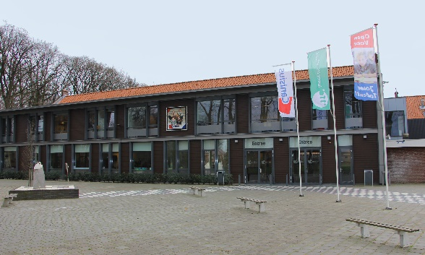
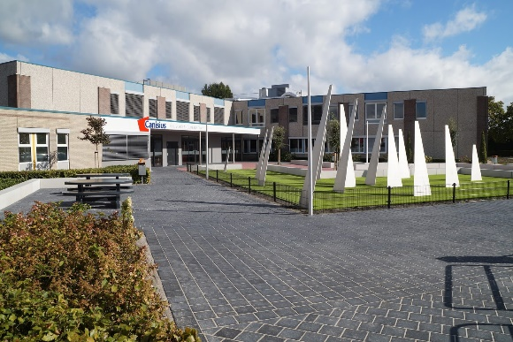
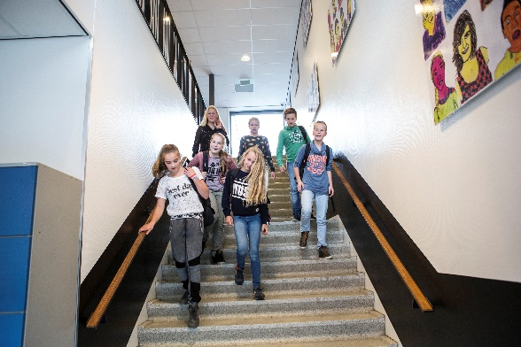
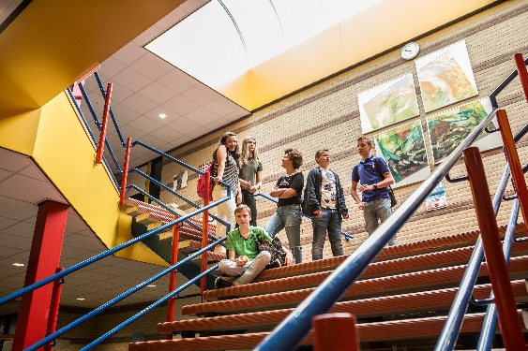
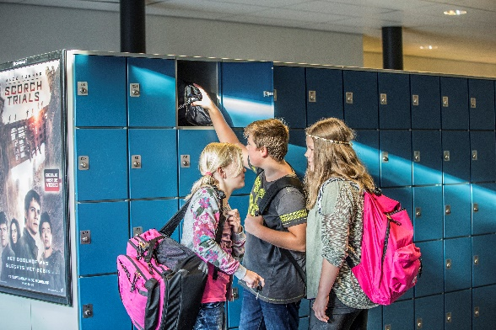
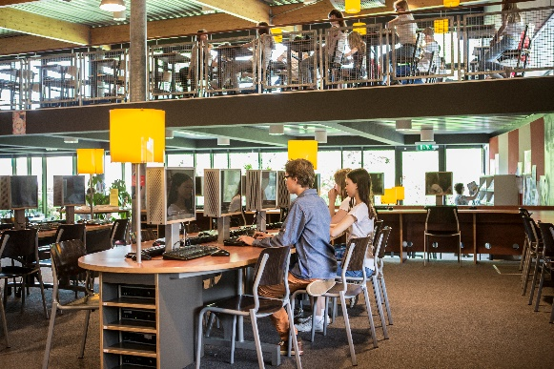
Locatiekeuze Overeenkomsten en verschillen
Locatie Tubbergen
Locatie Almelo

Slide 9
Kenmerken 3GM en 4GM Tubbergen
examen in 6 theorie- en profielvak → mavo- diploma
examen mogelijk in 5 x theorie en 1 x praktijk → G - diploma
hierdoor een hogere slagingskans
ook leren vanuit de praktijk
stage / goede oriëntatie op vervolgopleiding

Slide 10
Kenmerken 3M en 4M Almelo
examen in 7 theorievakken mogelijk
keuze uit meer theorievakken: ook scheikunde, Frans , handvaardigheid of aardrijkskunde
door bredere keuze meer vakkencombinaties mogelijk
stage / goede oriëntatie op vervolgopleiding

Slide 11
3M → 4M Almelo
Algemeen deel: Nederlands, Engels,
Profielgebonden: 2 vakken
Vrije deel: 2 of 3 uit de overige examenvakken

Slide 12
3GM → 4 GM Tubbergen
Algemeen deel: Nederlands, Engels, praktisch profieldeel
Profieldeel: 2 vakken
Vrije deel: 1 of 2 uit de resterende examenvakken

Slide 13
3/4 G/Mavo Almelo / Tubbergen
 | mavo Almelo | G/mavo Tubbergen | vmbo-K Tubbergen | vmbo-B Tubbergen
Profielen | Techniek Landbouw/Groen Zorg & Welzijn Economie | TechnO (Ontwerpen, Organiseren, Ondernemen) Groen & Ondernemen Zorg & Leefstijl
Praktijklessen | N.v.t. | 4 uur | 9 uur | 9 uur
Stage Leerjaar 3 | 2 weken | 10 weken van 4 uur | 4 uur | 4 uur
Stage Leerjaar 4 |  | 1 week | 4 uur + 1 week | 8 uur + 1 week

Slide 14
Het doel van de stage
Maatschappelijke stage
Kennismaken met de samenleving
Instellingen, verenigingen
Beroepsoriënterende stage
Ondersteuning van het door jou gekozen profiel
Kennismaken met zoveel mogelijk beroepen
Door oriëntering weloverwogen een keuze maken
In totaal hebben wij ruim 150 vaste stageadressen in de gemeente Tubbergen

Slide 15
Profiel D&P TechnO
Wil je alles weten over nieuwe technieken en je breed oriënteren kies dan TechnO:
Gewerkt wordt aan onderdelen:
Techniek (o.a. installatietechniek, houtbewerking, lassen)
ICT (o.a. robotica, cad tekenen, webdesign)
Economie (o.a. verkoop, offerte maken, voorraadbeheer)
Dit zal zowel praktisch als theoretisch zijn

Slide 16
TechnO Profieldelen en keuzevakken
Verplichte profieldelen
Keuzedelen twee uit:
Het organiseren van een activiteit
Robotica
Multimediale producten maken
Installatietechniek
Booglassen
Verbrandingsmotoren
Fietstechniek
Interieurontwerp en design
Groei en oogsten
Houden van dieren
Stages bij technische bedrijven

Slide 17
TechnO Profieldeel: Voorbeeld deeltaak
Profieldeel Module 4:
Multimediale producten maken
Onderdelen
Een digitaal ontwerp maken
Een film maken
Een website ontwerpen en samenstellen
Een applicatie ontwerpen en maken
Voorbeeld van deeltaak:
‘ een film maken’

Slide 18
TechnO Vakkenpakket
Gemeenschappelijke vakken
Profiel- en keuzevakken
Nederlands
Engels
Maatschappijleer
Lichamelijke opvoeding
Kunstvak
Geschiedenis
Duits
Profielgebonden vakken, 2 uit 4
Wiskunde (verplicht)
Natuurkunde,
Biologie
Economie

Slide 19
Profiel D&P Groen & Ondernemen
De leerling weet het en kiest voor een Groen-brede opleiding in klas 3 en 4
Gewerkt wordt aan onderdelen:
Groene ruimte
Dier
Plant
Techniek
Economie
Dit zal zowel praktisch als theoretisch zijn

Slide 20
Groen & Ondernemen Profieldelen en keuzevakken
Verplichte profieldelen
Keuzedelen twee uit:
Het organiseren van een activiteit
Houden van dieren
Multimediale producten maken
Tussen productie en verkoop
Vergroening stedelijke omgeving
Robotica
Booglassen
Interieurontwerp en design
Installatietechniek
Verbrandingsmotoren
Stages bij groene bedrijven

Slide 21
Groen & Ondernemen Vakkenpakket
Gemeenschappelijke vakken
Profiel en keuzevakken
Nederlands
Engels
Maatschappijleer
Lichamelijke opvoeding
Kunstvak
Geschiedenis
Duits
Profielgebonden vakken, 2 uit 4
Wiskunde (verplicht)
Natuurkunde,
Biologie
Economie

Slide 22
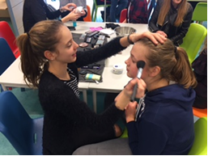
Profiel Zorg en Welzijn Zorg & Leefstijl
De leerling weet het en kiest voor een Zorg en Welzijn brede opleiding in klas 3 en 4
Gewerkt wordt aan onderdelen:
Ouderenzorg
Zorg voor kinderen
Horeca
Uiterlijke verzorging
Economie
Dit zal zowel praktisch
als theoretisch zijn

Slide 23
Zorg & Leefstijl Profieldelen en keuzevakken
Profieldelen
Profiel- en keuzedelen
Mens en activiteit
Facilitaire dienstverlening
Mens en zorg
Kennismaken uiterlijke verzorging
Sport en bewegen
Assisteren in de gezondheidszorg
Welzijn jongere en kind
Welzijn volwassene en oudere
Voorkomen van ongevallen
Robotica
Houden van dieren
Stages bij instellingen/bedrijven

Slide 24
Zorg & Leefstijl Vakkenpakket
Gemeenschappelijke vakken
Profiel- en keuzevakken
Nederlands
Engels
Maatschappijleer
Lichamelijke opvoeding
Kunstvak
Wiskunde
Geschiedenis
Duits
Profielgebonden:
Biologie
2e profielvak keuze uit:
Wiskunde en/of Geschiedenis
Extra vak:
Natuurkunde of Economie

Slide 25
4 mavo → 4 havo
Voorgeschreven: Ne, En, ma, lo, ckv
Bijna alle havo-profielvakken minimaal t/m 3 mavo
Voor de profielen de volgende verplichting:
- CM: gs, 2e mvt, ec
- EM: ec, gs, wiA of wiB
- NG: ns2, bi + wiA of wiB
- NT: ns1, ns2 + wiB

Slide 26
Doorstroom naar vervolgonderwijs
Ongediplomeerd | Entree-opleiding
Basisberoeps-gerichte leerweg | Basisopleidingen (niveau 2) BOL en BBL
Kaderberoepsgerichte leerweg | Vakopleidingen (niveau 3 of 4) BOL (en BBL)
Mavo en gemengde leerweg | Middenkaderopleidingen (niveau 4) BOL (en BBL)
Mavo | 4 Havo

Slide 27
Uitstroom 4G/mavo
Middenkader Elektrotechniek (4) Werktuigbouw (2) Veehouderij (1) Verpleegkunde (3) Middenkader Bouw (3) Bouw/timmeren (1) Meubel/interieurbouw (1) Werkvoorbereider Water/cultuur management (1) Hovenier (1) | Onderwijsassistente (3) Mediavormgeving (2) Pedagogisch medewerker (2) Medewerker maatschappelijke zorg (3) Toeristisch informatrice (2) Marketing communicatie (1) Schoonheid Welness (2) Natuur/bosbeheer (1) Loonwerk (1) Havo (5)

Slide 28
LOB: hulp bij kiezen
Praktische kennismaking profielen
Methode Qompas/keuzebegeleiding
Gastdocenten/excursies
Beroepsinteressetest
Open dagen
Persoonlijk gesprek

Slide 29
Tijdlijn keuzetraject 2GM
11 november:
3 - 7 februari:
5 februari:
eind februari:
2 maart:
6 maart:
31 maart:
3 juli:
start keuzetraject-lessen
loopbaan activiteiten
pakketkeuzeavond
beroepsinteressetest
praktische kennismaking profielen
voorlopige keuze
definitieve keuze
eindrapport, plaatsing ‘20-’21

Slide 30
Overige contacten
Ouderavonden
Algemene ouderavond 2GM: 10 september
Vakdocentenavond: 10/11 december
Pakketkeuzeavond 2GM: 5 februari
Vakdocentenavond: 20/21 april
Tussentijds contact
Mentor
Decaan
Teamleider
Vakdocenten

Slide 31
Profielkeuze: de heer Braakhuis Algemeen: de heer Asbreuk De presentatie staat vanaf morgen ook op de website van Canisius.
Voor vragen zijn wij nu beschikbaar:

Slide 32
Sluiting
Dank voor uw komst
en graag tot ziens

